Slide 1
Портал арқылы өтініш беру нұсқамасы

Slide 2
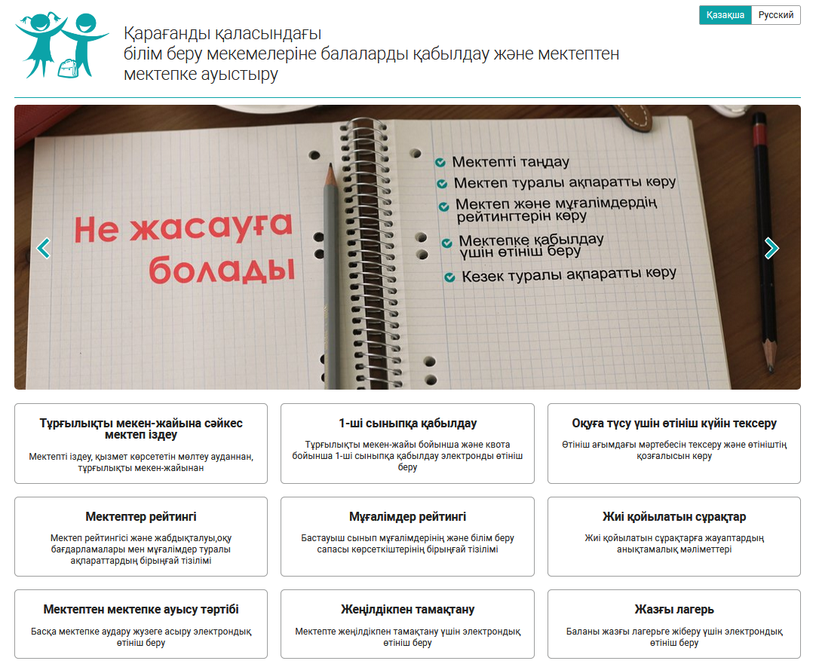
Руководство пользователя «Зачисление в 1 класс»
Для зачисления ребенка 1 класс требуется зайти на портал: http://school.kargoo.gov.kz/ru/, затем на главной странице сайта нажать «Зачисление в 1 класс».
http://school.kargoo.gov.kz/ru/

Slide 3
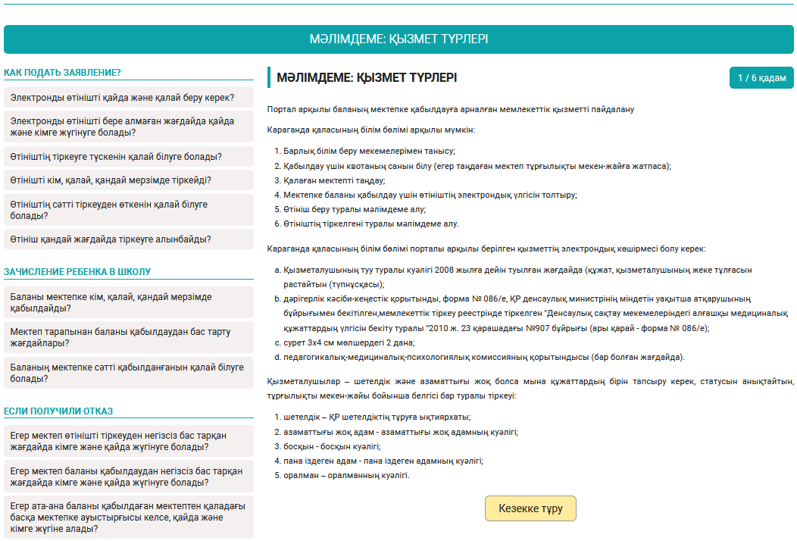
Әрі қарай «Кезекке тұру» басыңыз

Slide 4
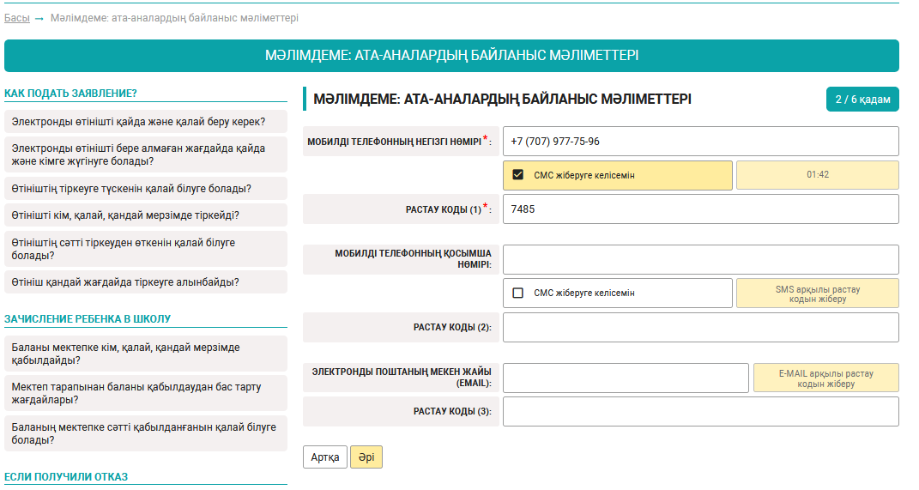
«Негізгі мобилді телефон номері» жолы міндетті түрде толтырылады, «СМС жіберуге келісемін» тармағына белгі қойыңыз және «СМС арқылы растау кодын жіберу» кнопкасы көмегімен растау кодын жіберіңіз. Смс хабарын күтіңіз және «Растау кодын» жолына алынған кодты енгізіңіз. Қалған жолдар еріктеріңіз бойынша толтырылады. Деректерді енгізгеннен кейін, форма астындағы «Әрі қарайды» басыңыз.
1
3
2
4
5

Slide 5
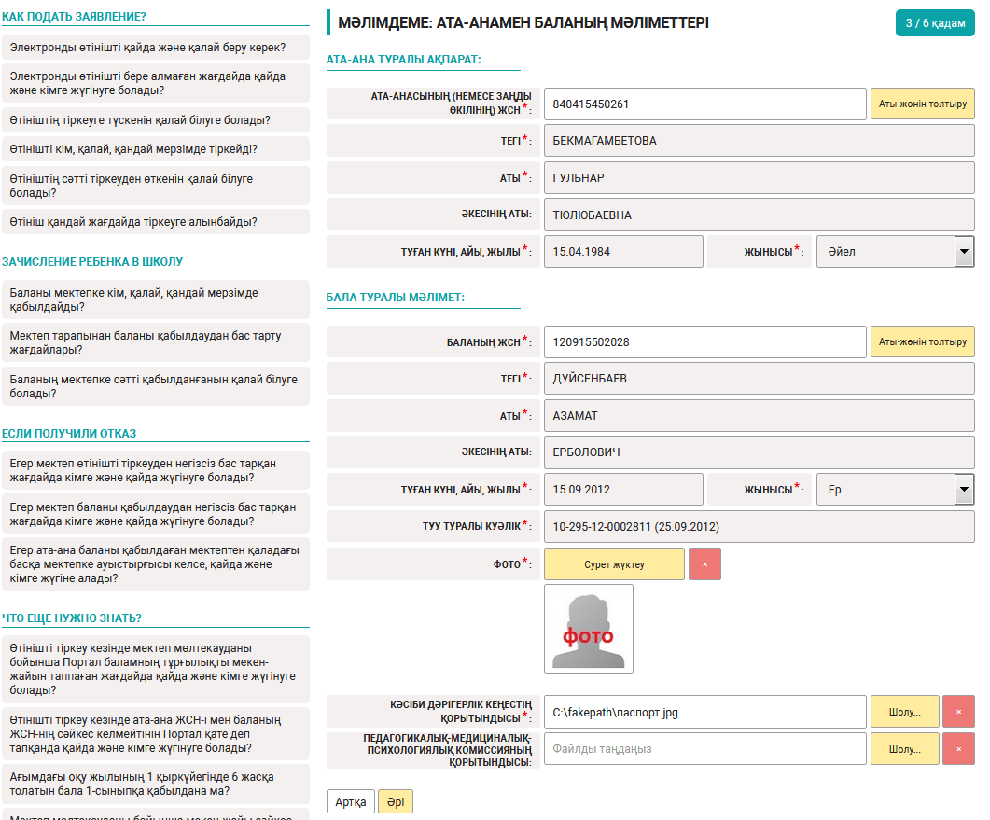
1
2
Келесі бетте өзіңіздің ЖСН жолына «Ата-ананың ЖСН (немесе заңды өкілінің)» және «Аты-жөні, әкесінің атын толтыру» кнопкасын басыңыз.
Деректеріңізді алғаннан кейін, «Баланың ЖСН» жолы толтырылады және «Аты-жөні,әкесінің атын толтыруды» басыңыз. Содан кейін туу туралы куәлікті сәйкес жолдан таңдап алыңыз.
«Туу туралы куәлігінің номері, «Берілген күні» толтырыңыз. Сонымен бірге балаңыздың фотасын және бала денсаулығының паспортын жүктеңіз (1, 17 мен 18 беттер немесе 1, 16, 17).
Деректерді енгізгеннен кейін, форманы төменін «Әрі қарайды» басыңыз.
4
3
5
6
7
8

Slide 6
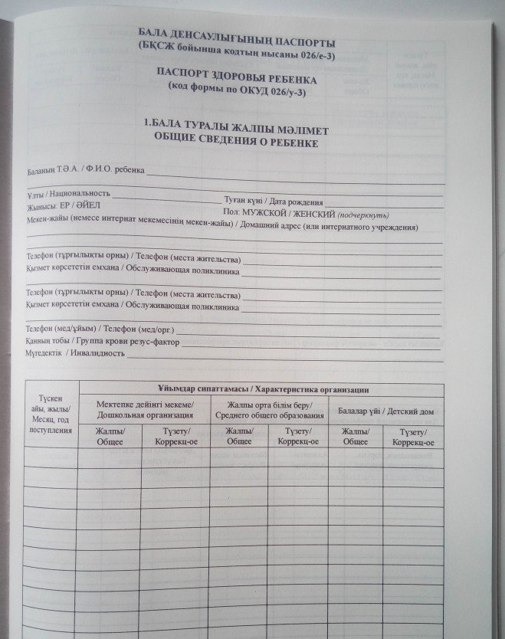
Бала денсаулығының паспорты
1

Slide 7
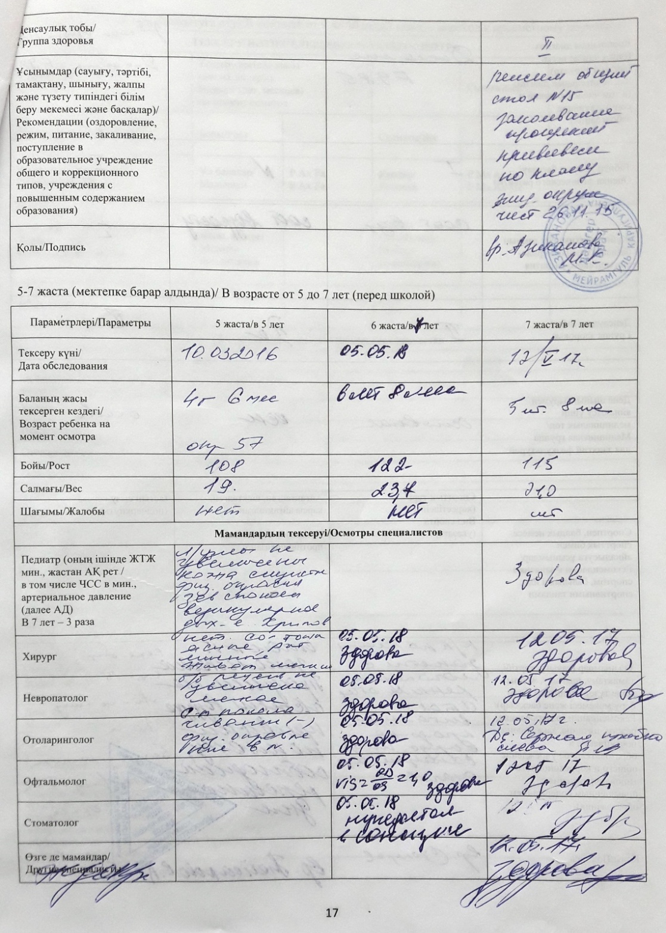
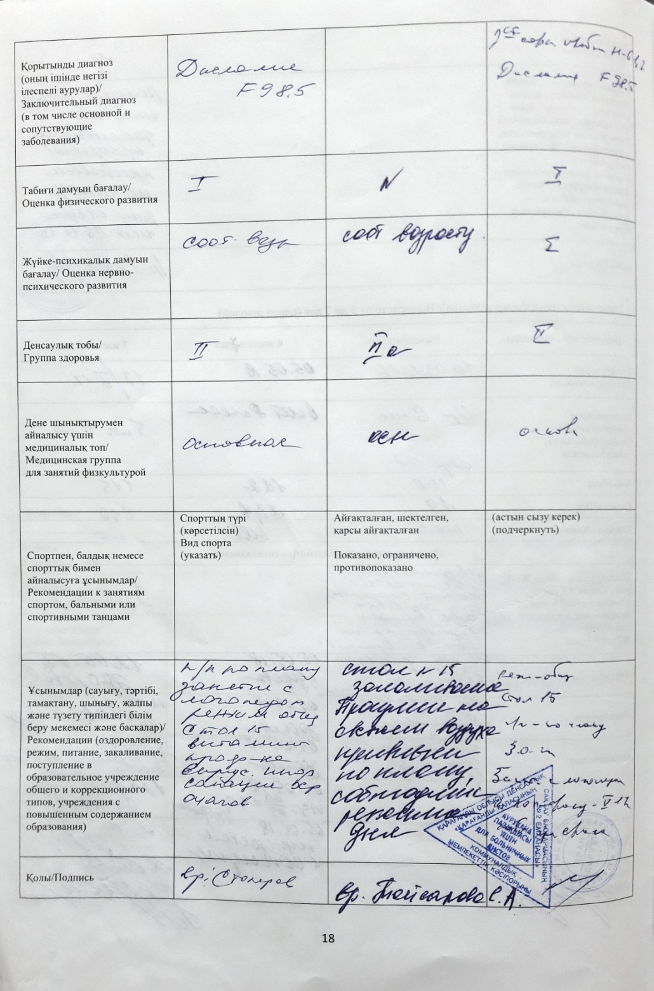
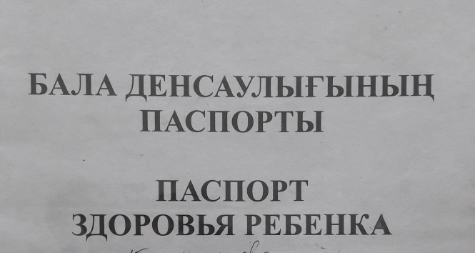
Дәрігерлер мөрімен беттер
17
18

Slide 8

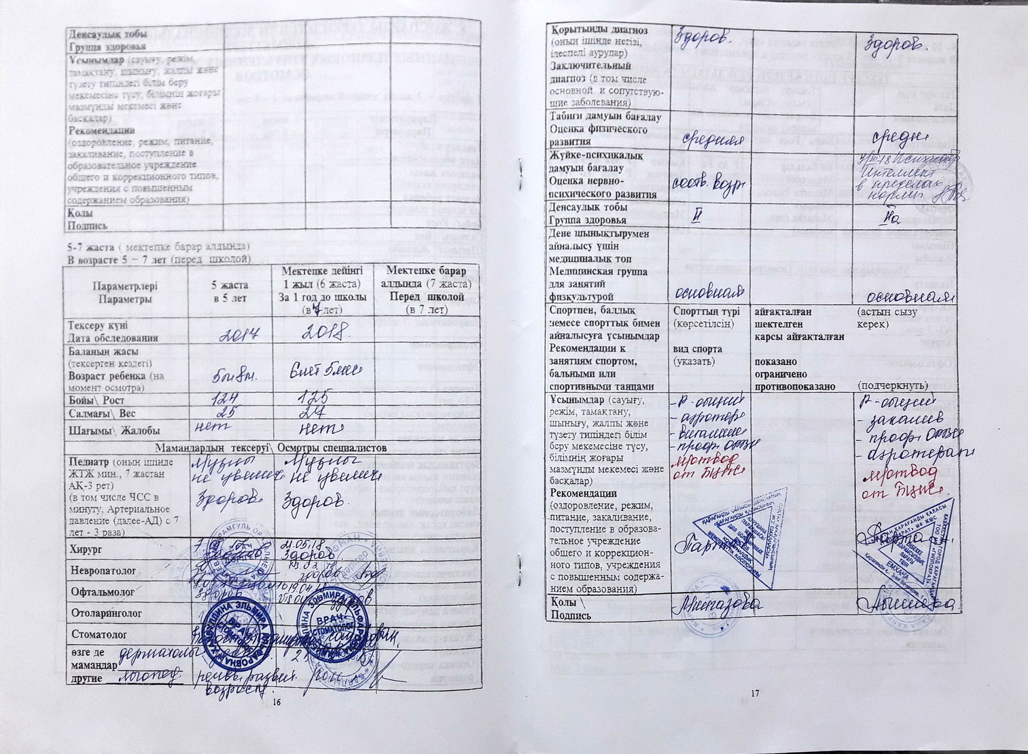
Дәрігерлер мөрімен беттер
16
17

Slide 9
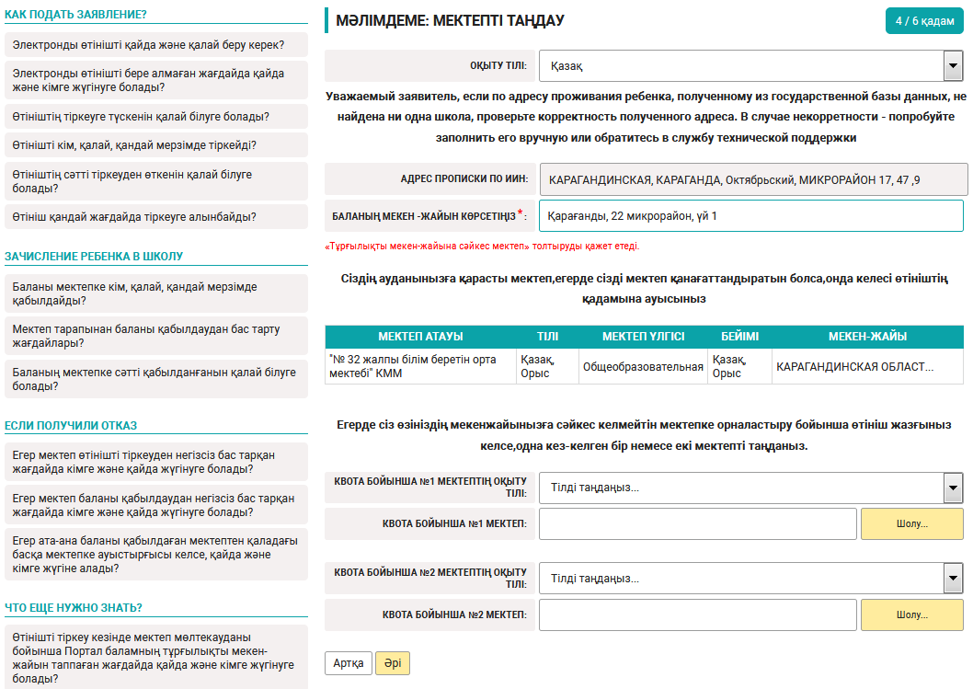
1
«Оқыту тілін» таңдаңыз және «Баланың мекенжайын» көрсетіңіз.
Егер басқа мектепке өтініш бергіңіз келсе, сіздің мекенжайыңызға сәйкес келмесе, онда бір немесе екі мектепті, мекенжайға байланысты емес квотасы бар мектепті таңдаңыз. Ол үшін «№1 квота бойынша мектептің оқыту тілі», «№1 квота бойынша мектеп», «№2 квота бойынша мектептің оқыту тілі», «№2 квота бойынша мектеп» жолдарын таңдаңыз.
Деректерді енгізгеннен кейін, төмендегі форма «Әрі қарайды» басыңыз.
2
3
Квота бойынша таңдалған мектепте бірінші рет жүргізіледі, басқалары автоматты түрде жойылады.

Slide 10
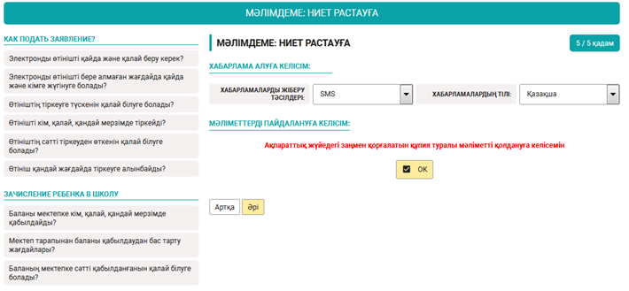
2
1
3
4
Келесі бетте хабарламаны алу әдісін және тілді таңдаңыз. «ОК» галочка қойыңыз және «Әрі қарайды» басыңыз.

Slide 11
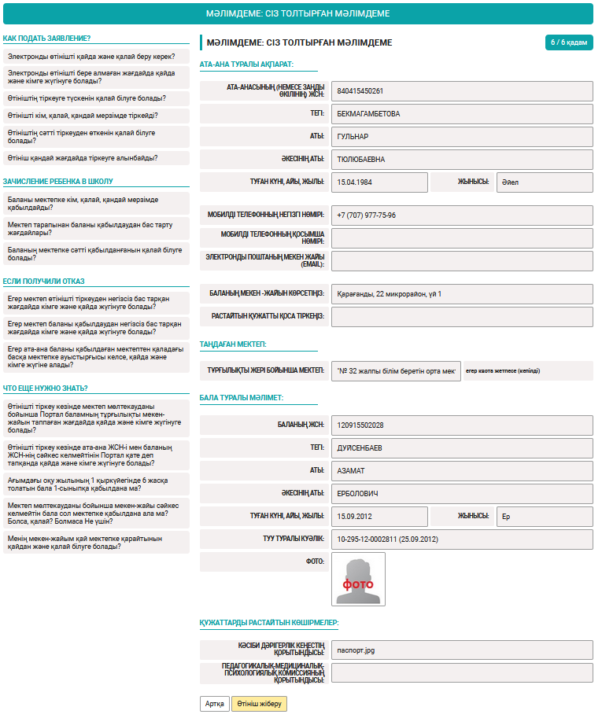
Келесі бетте Сізбен берілген деректердің дұрыстығын тексеріңіз, егер барлық ақпарат дұрыс болса, «Өтінішті жіберуді» басыңыз.

Slide 12
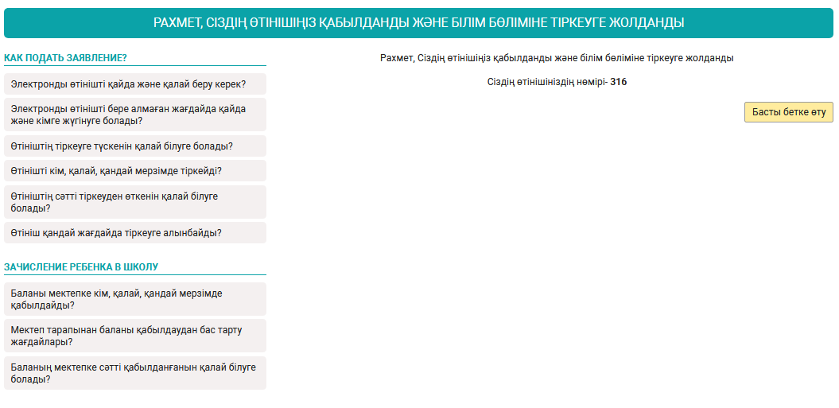
Өтініш жіберілгеннен кейін, «РАХМЕТ, СІЗДІҢ ӨТІНІШІҢІЗ ҚАБЫЛДАНДЫ және БІЛІМ БӨЛІМІНЕ ЖІБЕРІДІ» хабарламасымен Сізге бет ашылады. Сонымен бірге сіздің өтінішіңіздің номері көрсетіледі.
Осымен 1 сыныпқа өтінішті тіркеу аяқталды.

Slide 13
Өтінішті тіркеу
Мектеп 10 күн ішінде өтнішті қарастырады.
Сәйкестік болмаса/ растайтын құжаттардың толық болмауына байланысты өтінішті тіркеу қабылданбайды.

Slide 14
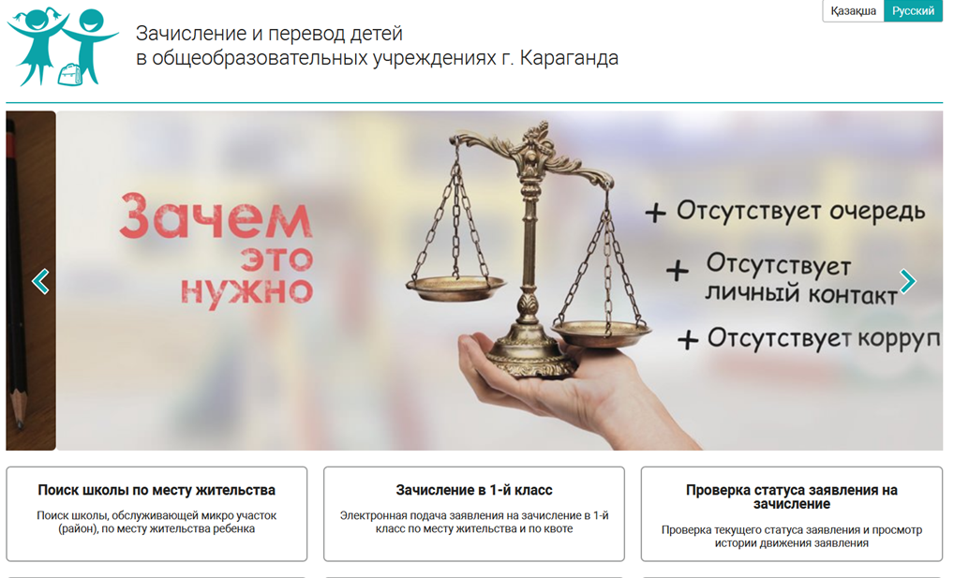
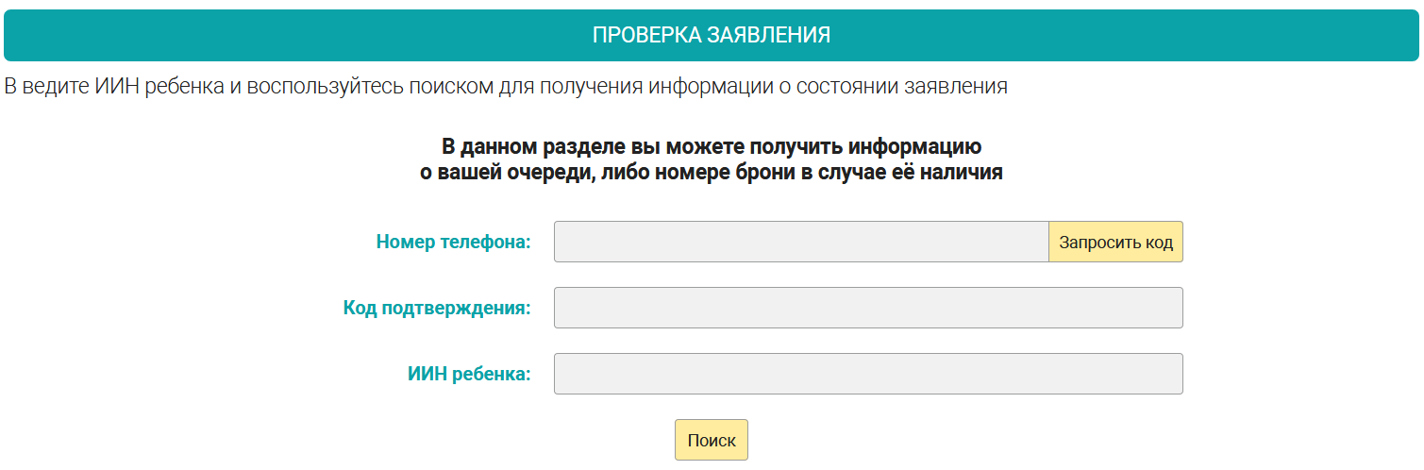
Өтініш статусын тексеру

Slide 15
Тіркеу
Баласын мектепке тіркеу үшін ата-ана түпнұсқа құжаттарымен келеді, мектеп 10 күнтізбелік күндер ішінде тіркейді.
Құжаттар түпнұсқасы
Өтініш
Денсаулық паспорты

Slide 16
Тіркеу
Баланы мектепке тіркеуде мектеп қабылдамауы мүмкін:
түпнұсқа құжаттарының растауы толық болмауы/сәйкес болмауы;
өтініш беру уақытында оқыту тілін таңдауда мектеп/ата-аналармен қателік жіберілгенде.

Slide 17

Тіркеу
Егер бала сәтті тіркелсе, электронды өтініш берген кезде көрсетілген мобильдің номеріне баланың тіркелгендігі туралы SMS хабарлама келеді.

Slide 18
Егер бала бір мектепке тіркелген болса, бірақ ата-ана басқа мектепке ауыстыруды шешсе, ата-ана мектептегі жүйеден баланы тізімнен шығаруды растауы үшін мектепке келіп, қайтадан қажетті мектепке тіркеуге өтініш беру қажет.

Slide 19
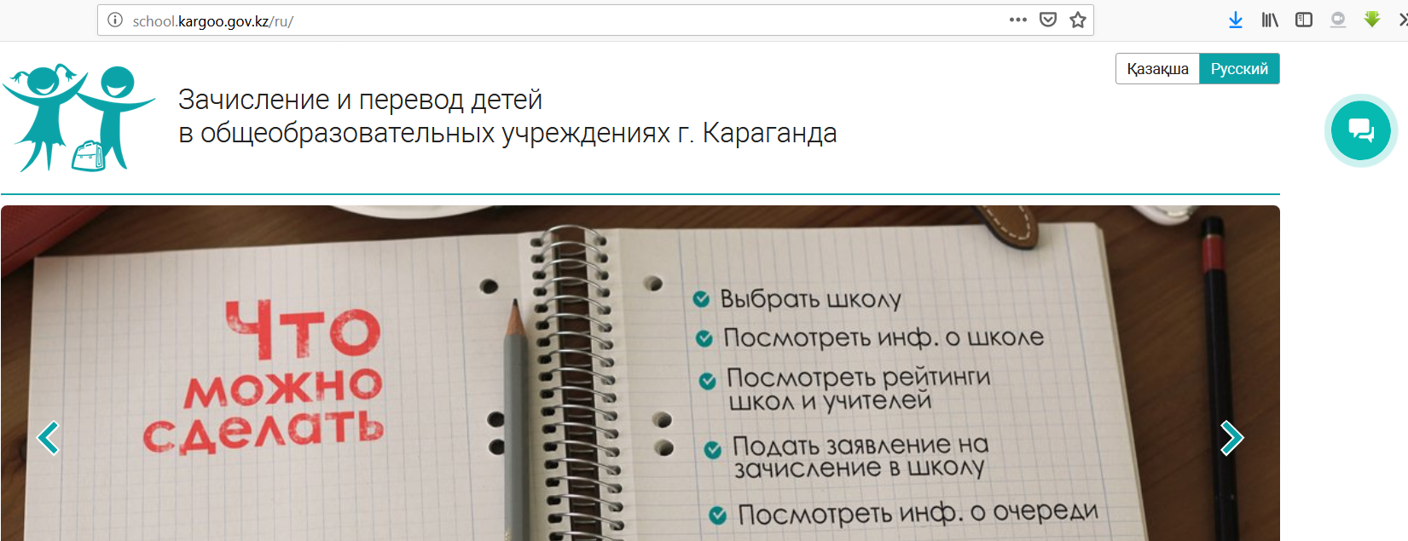
Қолдау қызметі

